Slide 1
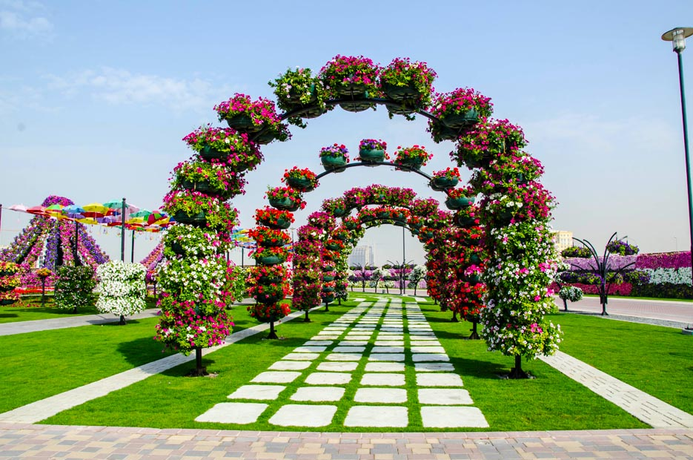
স্বাগতম
মোঃ মারুফুল হক, সহকারী শিক্ষক ,গণিত,বঙ্গবাসী মাঃ বিদ্যাঃ,খালিশপুর খুলনা০১৯২৯৬৬৮১৪৬

Slide 2
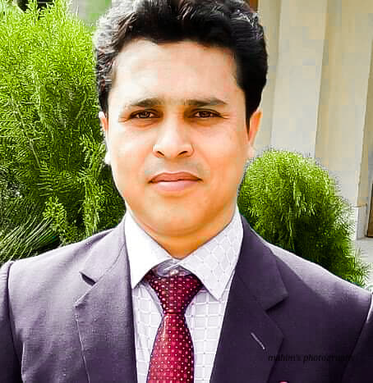
শিক্ষক পরিচিতি
মোঃ মারুফুল হক
সহকারী শিক্ষক ( গনিত)
বঙ্গবাসী মাধ্যমিক বিদ্যালয়
খালিশপুর , খুলনা
মোবাঃ ০১৯২৯৬৬৮১৪৬
ইমেল নং marufulhoque311@gmail.com

Slide 3
ে
পাঠ পরিকল্পনা
বিষয়ঃ গণিত
শ্রেণিঃ ৮ম
পাঠ শিরোনামঃ চতুর্ভজ
বিষয় বস্তুঃ চতুর্ভজক্ষেত্রের ক্ষেত্রফল
শিক্ষার্থীর সংখ্যা -৫০ জন
সময় - ৫০ মিনিট
মোঃ মারুফুল হক, সহকারী শিক্ষক ,গণিত,বঙ্গবাসী মাঃ বিদ্যাঃ,খালিশপুর খুলনা০১৯২৯৬৬৮১৪৬

Slide 4
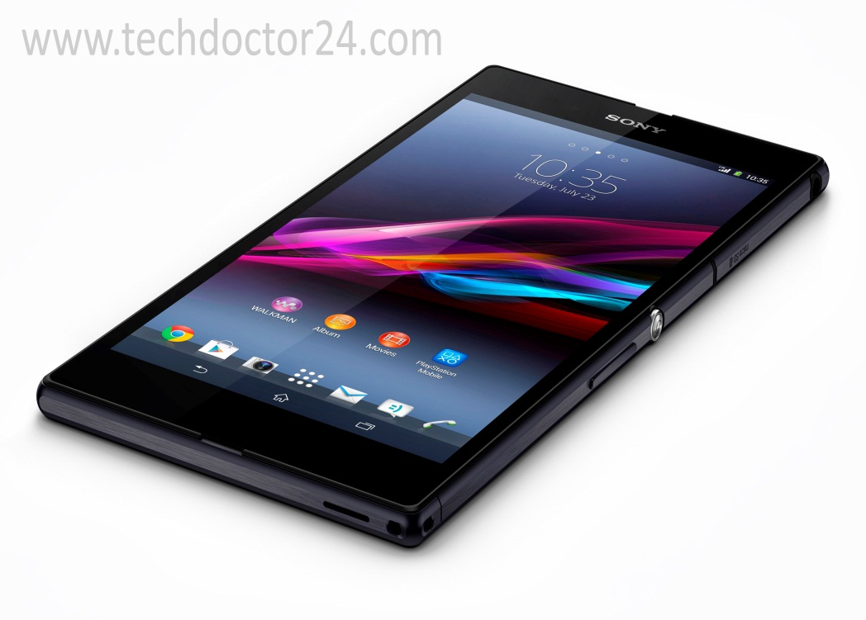
বিভিন্ন আকার বিশিষ্ট বস্তু দ্বারা চতুর্ভূজের জ্যামিতিক চিত্র
মোঃ মারুফুল হক, সহকারী শিক্ষক ,গণিত,বঙ্গবাসী মাঃ বিদ্যাঃ,খালিশপুর খুলনা০১৯২৯৬৬৮১৪৬

Slide 5
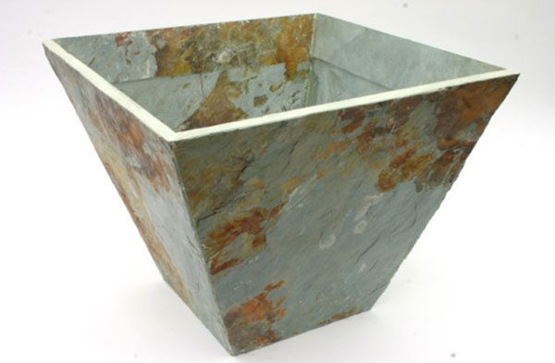
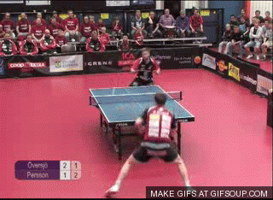
বিভিন্ন আকার বিশিষ্ট বস্তু দ্বারা চতুর্ভূজের জ্যামিতিক চিত্র
মোঃ মারুফুল হক, সহকারী শিক্ষক ,গণিত,বঙ্গবাসী মাঃ বিদ্যাঃ,খালিশপুর খুলনা০১৯২৯৬৬৮১৪৬

Slide 6
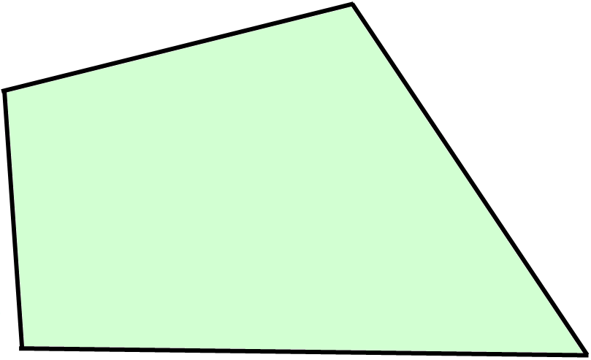
চতুর্ভুজক্ষেত্রের ক্ষেত্রফল
মোঃ মারুফুল হক, সহকারী শিক্ষক ,গণিত,বঙ্গবাসী মাঃ বিদ্যাঃ,খালিশপুর খুলনা০১৯২৯৬৬৮১৪৬

Slide 7
শিখনফল
এই পাঠ শেষে শিক্ষার্থীরা---
বিভিন্ন চতুর্ভুজক্ষেত্রের ক্ষেত্রফলের সূত্র ব্যাখ্যা করতে পারবে;
চতুর্ভুজ ক্ষেত্রের ক্ষেত্রফল নির্ণয় করতে পারবে;
ট্রাপিজাম ও রম্বসক্ষেত্রের ক্ষেত্রফলের সূত্র নির্ণয় করতে পারবে;
ঘনবস্তুর পৃষ্ঠতলের ক্ষেত্রফল পরিমাপ করতে পারবে।
মোঃ মারুফুল হক, সহকারী শিক্ষক ,গণিত,বঙ্গবাসী মাঃ বিদ্যাঃ,খালিশপুর খুলনা০১৯২৯৬৬৮১৪৬

Slide 8
বর্গক্ষেত্র =সামান্তরিকক্ষেত্র =ত্রিভুজক্ষেত্র =ট্রাপিজিয়ামক্ষেত্র +ত্রিভুজক্ষেত্র
মোঃ মারুফুল হক, সহকারী শিক্ষক ,গণিত,বঙ্গবাসী মাঃ বিদ্যাঃ,খালিশপুর খুলনা০১৯২৯৬৬৮১৪৬

Slide 9
a
A
D
AB=BC=CD=AD= a
বর্গক্ষেত্র
a
a
AB . BC = a . a = a²
B
a
C
বর্গক্ষেত্রের ক্ষেত্রফল = দৈর্ঘ্য × প্রস্থ = বাহু × বাহু = বাহু ^{২}
মোঃ মারুফুল হক, সহকারী শিক্ষক ,গণিত,বঙ্গবাসী মাঃ বিদ্যাঃ,খালিশপুর খুলনা০১৯২৯৬৬৮১৪৬

Slide 10
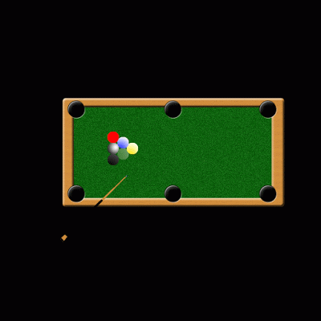
AD = BC = a
AB = CD = b
AD . CD = a . b = ab
a
A
D
b
b
B
C
a
আয়তক্ষেত্রের ক্ষেত্রফল = দৈর্ঘ্য × প্রস্থ
মোঃ মারুফুল হক, সহকারী শিক্ষক ,গণিত,বঙ্গবাসী মাঃ বিদ্যাঃ,খালিশপুর খুলনা০১৯২৯৬৬৮১৪৬

Slide 11
D
a
C
◊AECD ক্ষেত্রের ক্ষেত্রফল = a × h = ah.
ΔCEBক্ষেত্রের ক্ষেত্রফল = $\frac{1}{2}\left(b−a\right)h$
h
ABCDট্রাপিজিয়ামের ক্ষেত্রের ক্ষেত্রফল
= ah + $\frac{1}{2}\left(b−a\right)h$
= $\frac{1}{2}\left(a+b\right)h$
A
b
E
B
a
b
h
b
a
ট্রাপিজিয়ামের ক্ষেত্রফল = $\frac{1}{2}\left(a+b\right)h$
সামান্তরিকের ক্ষেত্রফল =( a +b) h
∴ ট্রাপিজিয়াম ক্ষেত্রের ক্ষেত্রফল = সমান্তরাল বাহুদ্বয়ের সমষ্টির গড় × উচ্চতা
মোঃ মারুফুল হক, সহকারী শিক্ষক ,গণিত,বঙ্গবাসী মাঃ বিদ্যাঃ,খালিশপুর খুলনা০১৯২৯৬৬৮১৪৬

Slide 12
একক কাজ
a
h
b
চিত্রটিকে দুটি ত্রিভুজক্ষেত্রে বিভক্ত করে এর ক্ষেত্রফল নির্ণয় কর।
মোঃ মারুফুল হক, সহকারী শিক্ষক ,গণিত,বঙ্গবাসী মাঃ বিদ্যাঃ,খালিশপুর খুলনা০১৯২৯৬৬৮১৪৬

Slide 13
প্রতিটি ত্রিভুজ ক্ষেত্রের ক্ষেত্রফল=$\frac{1}{2}$ ($\frac{1}{2}$a × $\frac{1}{2} b)= \frac{1}{8} ab$
ABCD রম্বসক্ষেত্রের ক্ষেত্রফল= $\frac{1}{8}$ab + $\frac{1}{8}ab+\frac{1}{8} ab$+$\frac{1}{8}ab=\frac{1}{2}ab$
A
AC=a,AO=CO $\frac{1}{2}a$
$$\frac{1}{2}a$$
$$\frac{1}{2}b$$
O
B
D
$$\frac{1}{2}a$$
$$\frac{1}{2}b$$
$$BD=b,BO=DO=\frac{1}{2}b$$
C
রম্বসক্ষেত্রের ক্ষেত্রফল = কর্ণদ্বয়ের গুণফলের অর্ধেক
মোঃ মারুফুল হক, সহকারী শিক্ষক ,গণিত,বঙ্গবাসী মাঃ বিদ্যাঃ,খালিশপুর খুলনা০১৯২৯৬৬৮১৪৬

Slide 14
a
a²
a²
a
a²
a²
a²
a²
a
ঘনকের সমগ্র পৃষ্ঠের ক্ষেত্রফল = 6a²
মোঃ মারুফুল হক, সহকারী শিক্ষক ,গণিত,বঙ্গবাসী মাঃ বিদ্যাঃ,খালিশপুর খুলনা০১৯২৯৬৬৮১৪৬

Slide 15
আয়তকার ঘনকের সমগ্র পৃষ্ঠের ক্ষেত্রফল = 2 ( ab + bc + ca )
ac
ab
bc
bc
b
ab
ac
c
a
মোঃ মারুফুল হক, সহকারী শিক্ষক ,গণিত,বঙ্গবাসী মাঃ বিদ্যাঃ,খালিশপুর খুলনা০১৯২৯৬৬৮১৪৬

Slide 16
জোড়ায় কাজ
c
a
b
আয়তকার ঘনকের পৃষ্ঠতলের ক্ষেত্রফল নির্ণয় কর।
মোঃ মারুফুল হক, সহকারী শিক্ষক ,গণিত,বঙ্গবাসী মাঃ বিদ্যাঃ,খালিশপুর খুলনা০১৯২৯৬৬৮১৪৬

Slide 17
মূল্যায়ন
১। একটি কর্ণ দ্বারা কোনো বর্গক্ষেত্র কয়টি ত্রিভুজে বিভক্ত হয়?
দুইটি।
২। রম্বসের কর্ণদ্বয় পরস্পরকে কত কোণে ছেদ করে?
৯০^{০} বা সমকোণে।
৩। রম্বসের ক্ষেত্রফল নির্ণয়ের জন্য কী কী প্রয়োজন?
কর্ণদ্বয়ের দৈর্ঘ্য।
৪। ট্রাপিজিয়ামের ক্ষেত্রফল নির্ণয় করতে কী কী প্রয়োজন?
সমান্তরাল বাহুদ্বয়ের দৈর্ঘ্য ও উচ্চতা।
৫। ট্রাপিজিয়ামের ক্ষেত্রফল নির্ণয়ের সূত্র কী?
সমান্তরাল বাহুদ্বয়ের সমষ্টি গড় × উচ্চতা।
মোঃ মারুফুল হক, সহকারী শিক্ষক ,গণিত,বঙ্গবাসী মাঃ বিদ্যাঃ,খালিশপুর খুলনা০১৯২৯৬৬৮১৪৬

Slide 18
বাড়ির কাজ
একটি রম্বস ও একটি ট্রাপিজিয়ামকে দুটি ত্রিভুজক্ষেত্রে
বিভক্ত করে এর ক্ষেত্রফল নির্ণয়ের সূত্র গঠন কর।
মোঃ মারুফুল হক, সহকারী শিক্ষক ,গণিত,বঙ্গবাসী মাঃ বিদ্যাঃ,খালিশপুর খুলনা০১৯২৯৬৬৮১৪৬

Slide 19
ধন্যবাদ
মোঃ মারুফুল হক, সহকারী শিক্ষক ,গণিত,বঙ্গবাসী মাঃ বিদ্যাঃ,খালিশপুর খুলনা০১৯২৯৬৬৮১৪৬

